Slide 1
PLANIFICACIÓN PARA EL AUTOAPRENDIZAJE
SEMANA 19
CLASE VIRTUAL: JUEVES 06 DE AGOSTO
CON OBJETIVOS PRIORIZADOS
ASIGNATURA /CURSO | MATEMÁTICA/6° BÁSICO
NOMBRE DEL PROFESOR/A | Constanza Estefani Barrios Valenzuela
OBJETIVO DE APRENDIZAJE PRIORIZACIÓN NIVEL 1 | OA 3. Demostrar que comprenden el concepto de razón de manera concreta, pictórica y simbólica, en forma manual y/o usando software educativo.
INDICADORES DE EVALUACIÓN PARA OA | Expresan una razón de múltiples formas, como 3:5, o 3 es a 5. Identifican y describen razones en contextos reales.
CONTENIDO | Razones
OBJETIVO DE LA CLASE | Resolver problemas usando razones.

Slide 2
ACTIVIDAD(ES) Y RECURSOS PEDAGÓGICOS | Motivación: Actividades: Recomendaciones Desafío matemático Problema del día Recordar algunos conceptos importantes Ejemplifican con ejemplos contextualizados. Realizan ejercicios relacionados en cuaderno de matemática Recursos: • Guía en forma digital (ppt) • Cuaderno de la asignatura • Lápiz • Goma
EVALUACIÓN FORMATIVA | Se evaluará a través del ticket de salida Evaluación Formativa Monitoreo a partir de participación en clases virtuales.
ESTE MÓDULO DEBE SER ENVIADO AL SIGUIENTE CORREO ELECTRÓNICO | Enviando fotografía del TICKET DE SALIDA a: Celular (whatsApp): +56945834458 Correo electrónico: Constanza.barrios@colegio-jeanpiaget.cl

Slide 3
Recomendaciones Reglas clases virtuales
Identifícate siempre y completa tu perfil, generará más confianza.
Me presento en la clase virtual, con vestimenta adecuada. No pijama
Saludo cuando ingreso a la clase virtual.
Registro mi nombre en el chat, para la asistencia a clase virtual.
Mantén el micrófono desactivado, para evitar interrupciones. Actívalo sólo cuando sea necesario.

Slide 4
6. Uso el chat exclusivamente para consultas .
7. Cuida tu ortografía y gramática.
8. Evito insultos o publicaciones que puedan ofender a alguien.
9. Sé respetuoso en el tiempo de los demás, sé breve y directo.
10. Respeta la privacidad, no compartas material personal sin permiso.

Slide 5
Para comenzar:
Recuerda que no es necesario imprimir este power point.
Te sugiero descargar en tu tablet, PC o celular la aplicación WPS Oficce, que permite escuchar los audios sin problema.
Recuerda que tu reporte es el ticket de salida, las otras actividades deben quedar registradas en el cuaderno o el libro.
Te invito a participar de las clases virtuales los días Jueves a las 09:00 hrs.

Slide 6
Importante:
Cuándo esté la animación de un lápiz, significa que debes escribir en tu cuaderno
Cuándo esté esta animación de una cámara fotográfica, significa que debes mandar reporte sólo de esa actividad (una foto de la actividad)
Cuándo esté esta animación de un libro, significa que debes trabajar en tu libro de matemática.
Cuándo esté esta animación de un signo de pregunta, significa que debes pensar y analizar, sin escribir en tu cuaderno. Responder de forma oral.

Slide 7
DESAFIA TU MENTE

Slide 8
Para comenzar la clase y activar tus conocimientos, responde en forma oral, las siguientes preguntas:
ACTIVANDO NUESTROS CONOCIMIENTOS
¿Recuerdas qué es una razón?
¿Para qué nos sirve la razón?
¿Cómo la representamos?
¿Utilizamos las razones en la cotidianidad? ¿De qué forma?

Slide 9
¿Qué es una razón?
Recordemos…

Slide 10
Fecha:
Objetivo de la clase: Resolver problemas usando razones.

Slide 11
Vamos a resolver el siguiente problema utilizando la estrategia MORA

Slide 12
LEO DOS VECES EL PROBLEMA Y MARCO LOS DATOS Y LA PREGUNTA

Slide 13
AHORA ORGANIZO LOS DATOS
Un muro se hace con 7 sacos
Tres muros, no se cuantos sacos de cemento voy a ocupar

Slide 14
REALIZO LA RESOLUCIÓN (mostrando mi estrategia para resolver)
Uno es a 7, porque un muro se construyó con 7 sacos.
3 es a X, porque no sé cuantos sacos de cemento necesito.
Esta es una PROPORCIÓN, porque estamos comparando dos razones
Se lee así: uno es a siete, como tres es a equis

Slide 15
REALIZO LA RESOLUCIÓN (mostrando mi estrategia para resolver)
Para desarrollar esta proporción hago el producto de los medios y también hago el producto de los extremos.
Recordemos que el PRODUCTO es una MULTIPLICACIÓN

Slide 16
REALIZO LA RESOLUCIÓN (mostrando mi estrategia para resolver)
Entonces escribo uno por equis es igual a siete por tres.
La equis debe estar sola. Debo despejarla de cualquier número para saber cuanto vale. Entonces, la divido por uno, y el lado derecho de la igualdad también lo divido por uno. Entonces equis es igual a siete por tres dividido en uno. Que es igual a 21. Por lo tanto equis vale 21

Slide 17
REALIZO LA RESOLUCIÓN (mostrando mi estrategia para resolver)
Vamos a observar ahora la proporción, en donde la equis ya es reemplazada por 21.
Multipliquemos 1 por 21 y me da 21, y 7 por 3 que también me va a dar 21. Por lo tanto se cumple la proporción

Slide 18
VAMOS ANOTAR LA RESPUESTA

Slide 19
ACTVIDAD1: RESOLVAMOS EL SIGUIENTE PROBLEMA EN EL CUADERNO, UTILIZANDO LAS ESTRATEGIA ENSEÑADA.
´

Slide 20
Revisemos

Slide 21
AHORA VAMOS A RESOLVER UN PROBLEMA TENIENDO UNA RAZÓN Y UN TOTAL:
LEO DOS VECES EL PROBLEMA

Slide 22
MARCO LOS DATOS Y LA PREGUNTA

Slide 23
AHORA ORGANIZO LOS DATOS…
Cada tres mujeres hay dos hombres. Ahí está la razón 3 es a 2. El total, son 30 estudiantes. Pero no sé cuantas mujeres y cuantos hombres hay. Sólo se que cada 3 mujeres hay dos hombres y que si sumo la cantidad de mujeres y hombres tengo 30 estudiante.

Slide 24
REALIZO LA RESOLUCIÓN (mostrando mi estrategia para resolver)
Como sé que si sumo la cantidad de hombres y mujeres tengo 30 estudiantes. Entonces lo sumo y pongo 3 por equis (porque no se cuantas mujeres son) más 2 por equis (porque no se cuantos hombres son) es igual a 30.
Y eso me da 5 equis es igual a 30. Nuevamente, tengo que despejar las equis. Y para eso se divide por el número que está al lado de ella. Es decir, por 5, porque 5 dividido 5 me da una equis, y también tengo que dividir 30 en 5 y me da 6. Ya sé cuanto vale la equis.

Slide 25
REALIZO LA RESOLUCIÓN (mostrando mi estrategia para resolver)
Ahora debo reemplazar la equis por 6

Slide 26
Anoto mi respuesta

Slide 27
ACTVIDAD 2: RESOLVAMOS EL SIGUIENTE PROBLEMA EN EL CUADERNO, UTILIZANDO LAS ESTRATEGIA ENSEÑADA.

Slide 28
Revisemos

Slide 29
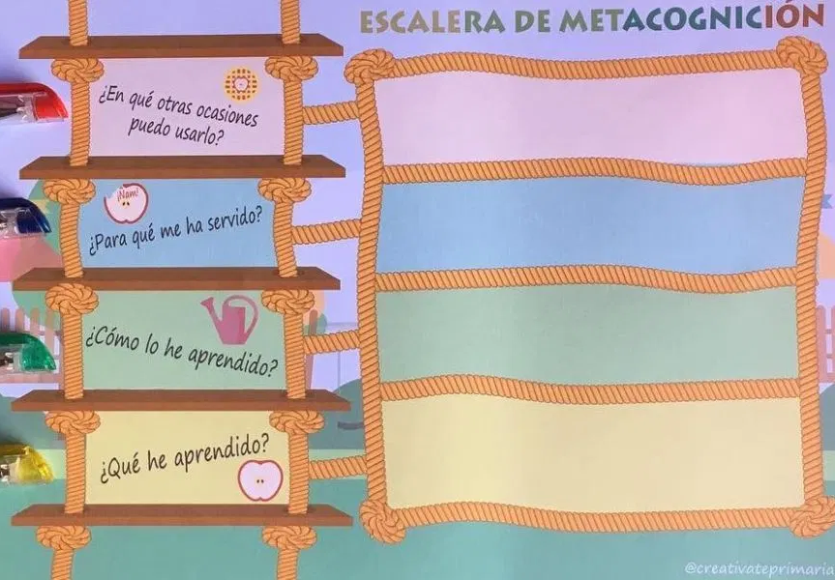
Evaluemos nuestra clase

Slide 30
TICKET DE SALIDA Semana 19
M En una ciudad hay 3 automóviles por cada 120 personas. ¿Cuántos automóviles hay por cada 160 personas de esa misma ciudad?
O | R
A
M En 4 buses interprovinciales viajan 192 personas. ¿En cuántos de estos mismos buses viajarán 384 personas?
O | R
A

